Slide 1






CHÀO MỪNG CÁC EM ĐẾN VỚI TIẾT
Đạo đức
LỚP 1

Slide 2


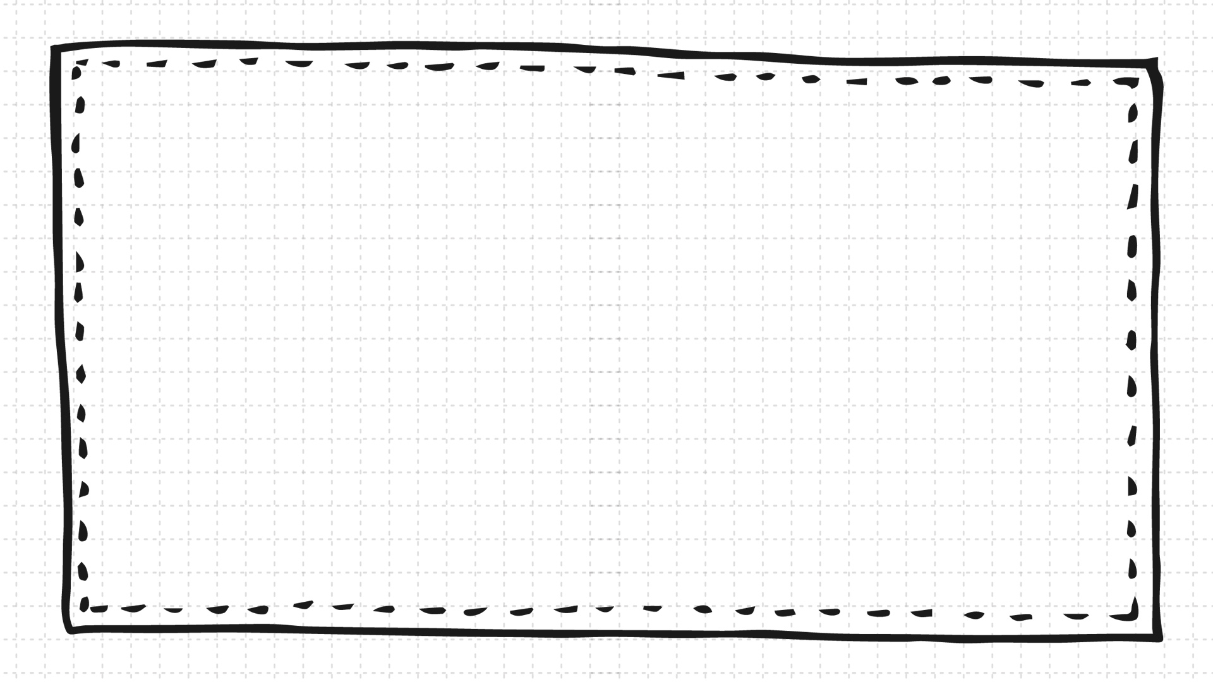
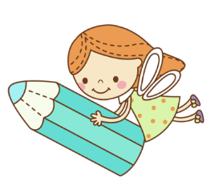


Bài 28
Phòng chống điện giật

Slide 3

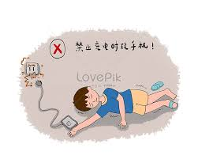
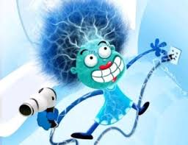
Tranh 1
Tranh 2

Slide 4
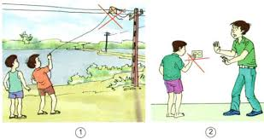
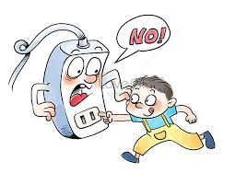
Tranh 3
Tranh 4

Slide 5
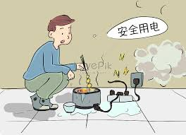

Thứ ngày tháng năm 2021
Tranh 5
Tranh 6

Slide 6
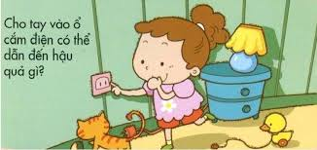
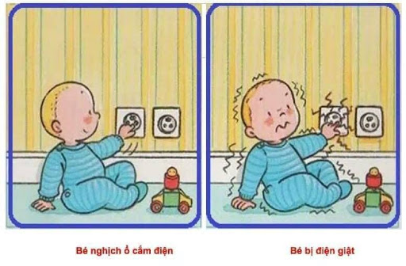
Tranh 7
Tranh 8

Slide 7
Kết luận: Em cần học cách phòng, tránh điện giật để bảo vệ bản thân.

Slide 8
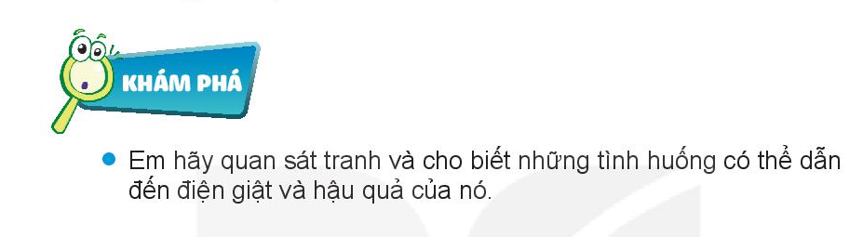

Slide 9
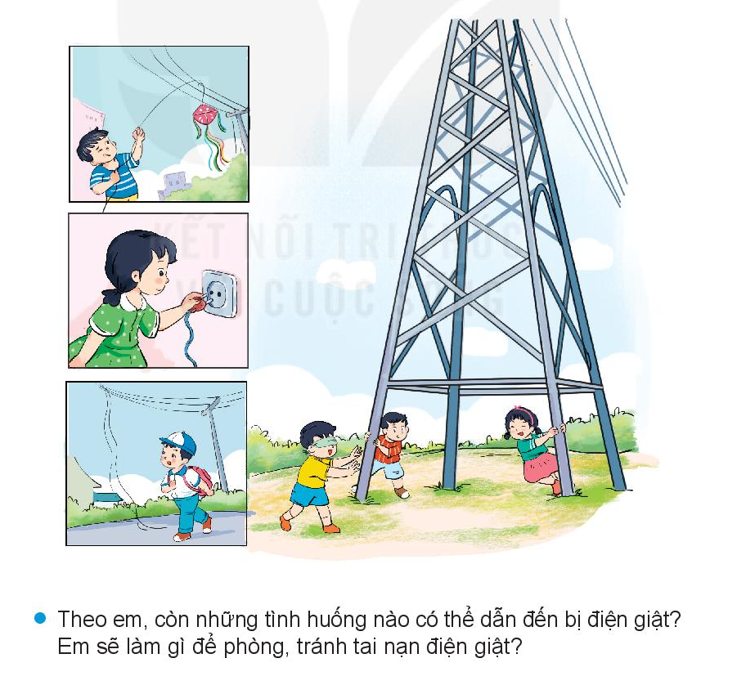
+ Em hãy kể thêm các tình huống có thể dẫn đến điện giật?

Slide 10
Kết luận: Chơi gần nguồn điện hở, thả diều dưới đường dây điện, cắm phích cắm vào ổ điện, đi gần nơi có đường dây điện rơi gần mặt đất,... là những tình huống có thể dẫn đến tai nạn điện giật. Tai nạn điện giật để lại những hậu quả nặng nề: tổn thương cơ thể, ngừng hô hấp,...

Slide 11
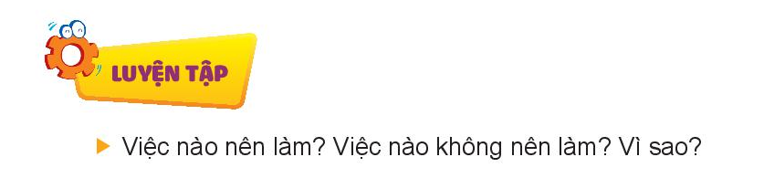
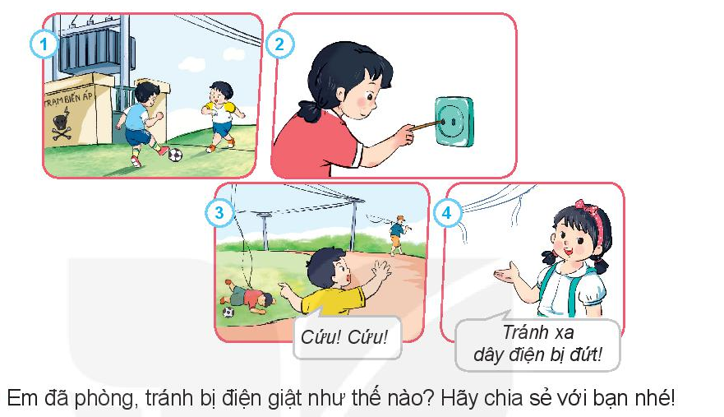

Slide 12
Thứ ngày tháng năm 2021
Kết luận: Không chơi gần trạm biến áp, không chọc que vào ổ điện, tránh xa chỗ dây điện bị đứt để phòng, tránh tai nạn điện giật.

Slide 13
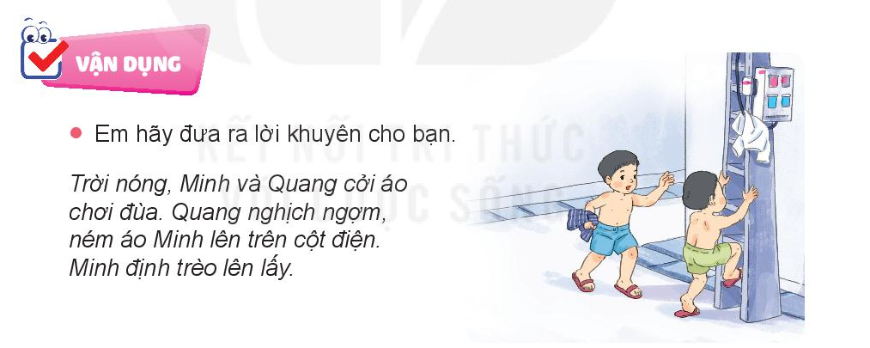
Thứ ngày tháng năm 2021
1/ Minh ơi, đừng làm vậy nguy hiểm đấy!
2/ Minh ơi, bạn hãy nhờ người lớn lấy giúp
3/ Minh ơi, cẩn thận điện giật nhé!

Slide 14
Em thực hiện được một số cách đơn giản và phù hợp để phòng, tránh bị điện giật
Kết luận: Em thực hiện phòng, tránh bị điện giật để đảm bảo an toàn cho bản thân và người khác.

Slide 15


Slide 16

Củng cố - Dặn dò

